Slide 1
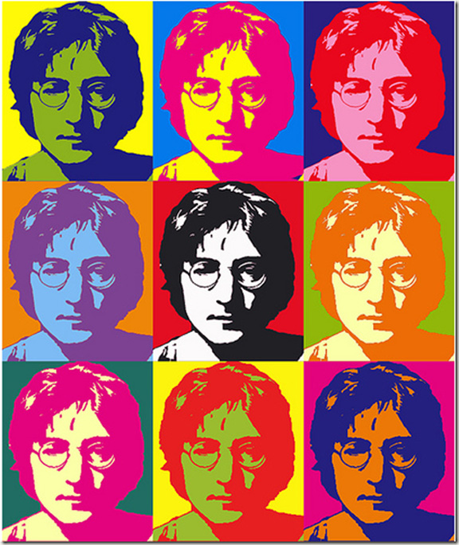
Энди Уорхол
Notes:
Здравствуйте! С вами снова Энди Уорхол, и мы представляем вам нашу финальную презентацию!

Slide 2
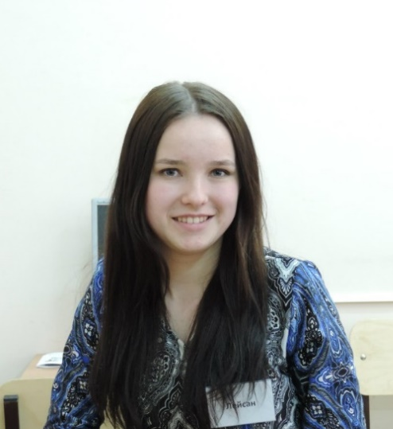
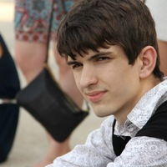
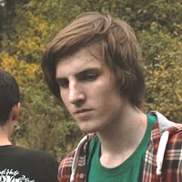
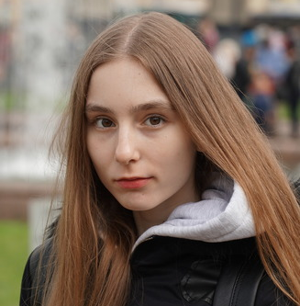
Команда
Николай Вельдяйкин
Илья
Бадрызлов
Мария
Колос
Лейсан Галимова
лидер
3D – модели
скетчи
демонстрации
идеи
презентации
организация
мастера на все руки
Notes:
Вспомним нашу команду – бессменный лидер Ник, Илья – мастера на все руки, я – человек- графика и Леся – человек-идея.

Slide 3
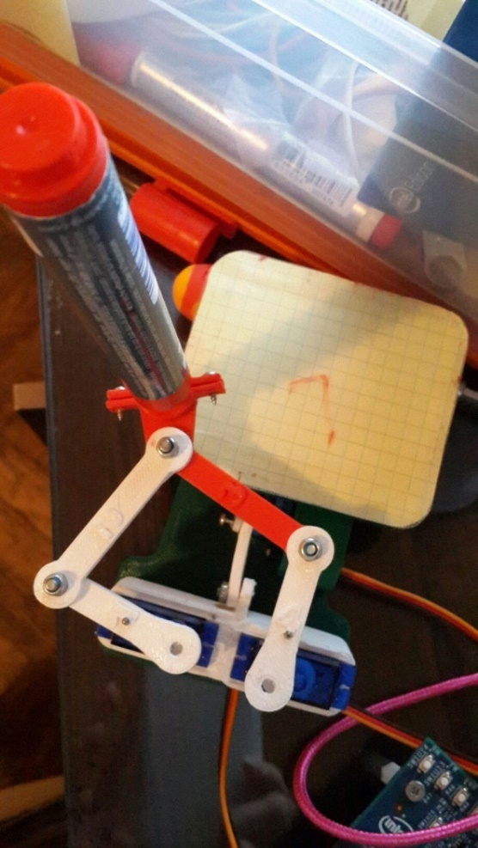
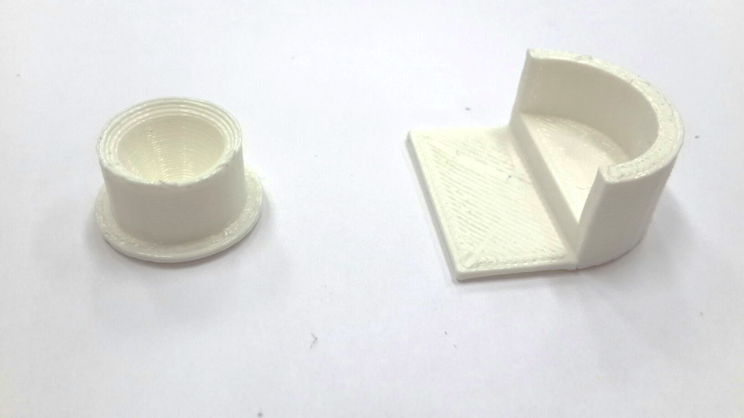
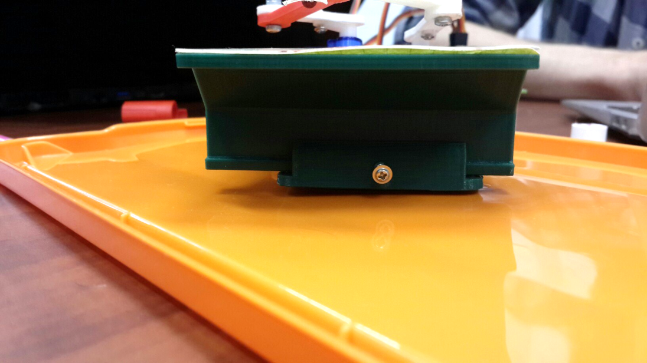
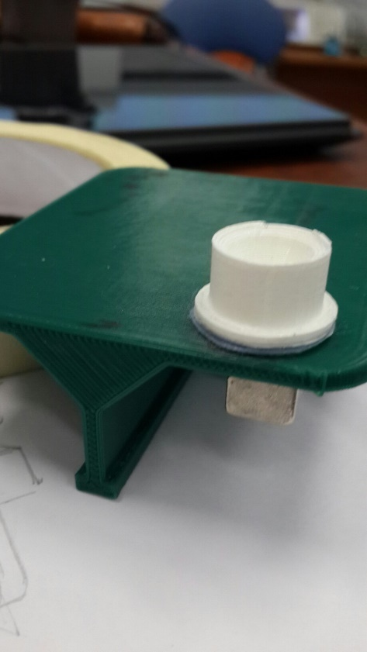
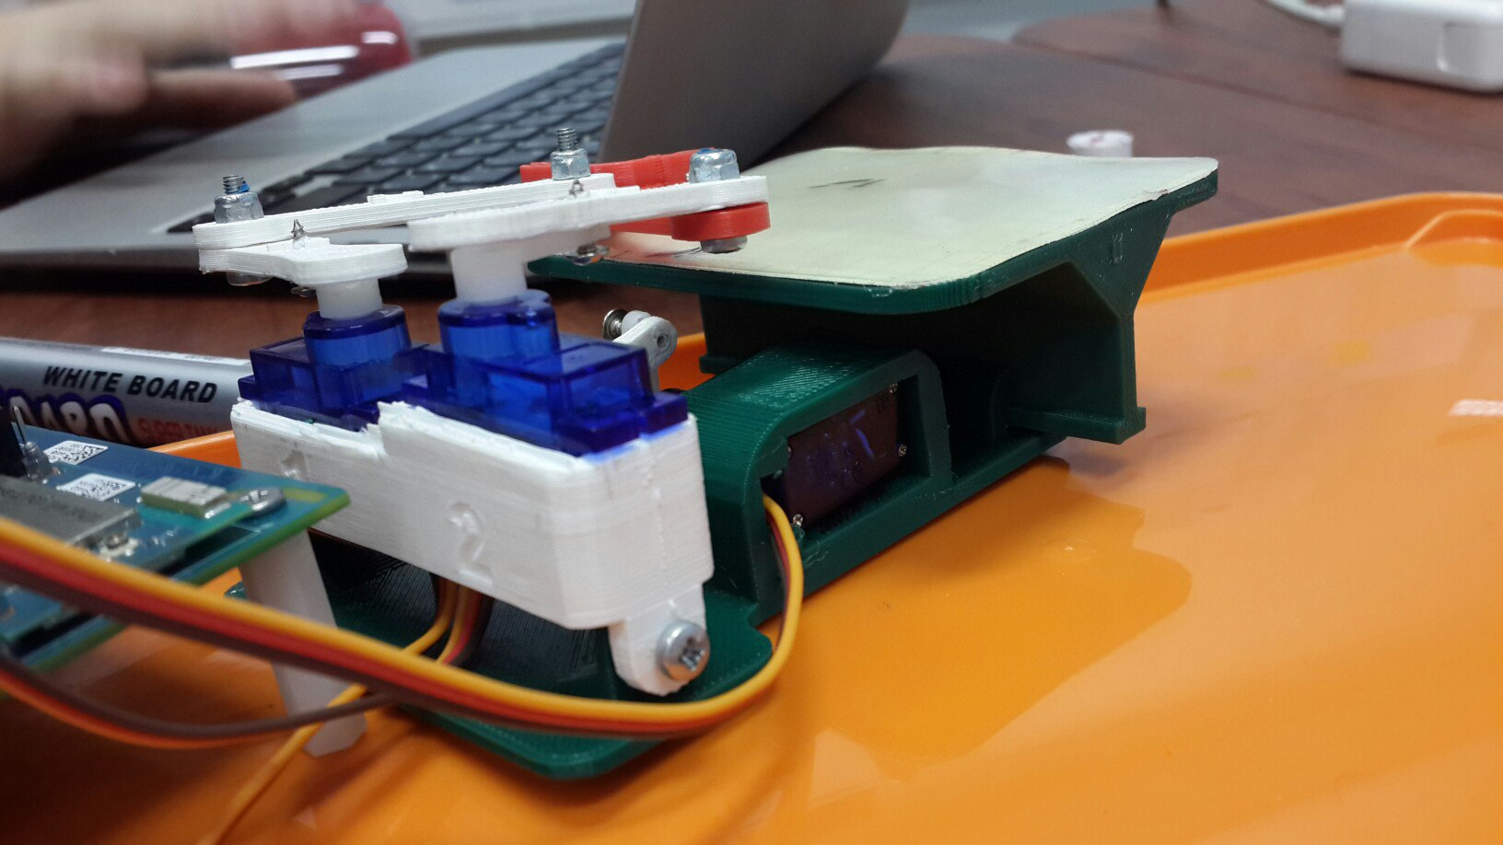
Моделирование #цели
Модифицировать крепление для маркера | Сделать ластик | Укрепить положение столика
Notes:
Перед тем как перейти к результатам финального спринта я напомню вам, какие цели\ мы ставили перед собой в рамках данного проекта.
Первым этапом было моделирование: мы хотели модифицировать крепления маркера, сделать ластик и укрепить положения столика. Реализация всех целей, в том числе – финальные крепления с помощью винтов, удалась нам успешно.

Slide 4
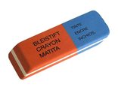

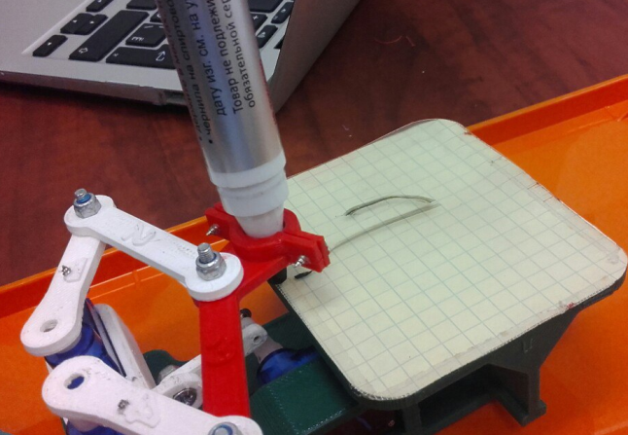
Киберфизика #цели
Написать программу для ластика | Решить геометрическую задачу | Написать программу для цифр от 1 до 9
Notes:
Что касается киберфизики, перед нами стояли цели написать программу для ластика, получить решение геометрической задачи и запрограммировать робота для написания цифр от 1 до 9. И мы снова справились с поставленным целями, несмотря на все возникшие трудности[, используя свои силы и помощь других команд].

Slide 5


Интернет-сервисы #цели
Запустить интернет-сервис управления plottergram-ом | Запустить Telegram-бот
Notes:
В рамках спринта интернет-сервисов перед нами стояла базовая цель – запуск сервиса управления роботом. В качестве дополнительного задания мы выбрали запуск Telegram-бота для plottergram-а. [Все цифры в строке по очереди печатаются, а при получении символа «с» (це) все стирается.]

Slide 6
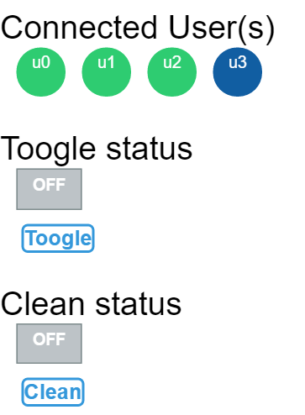
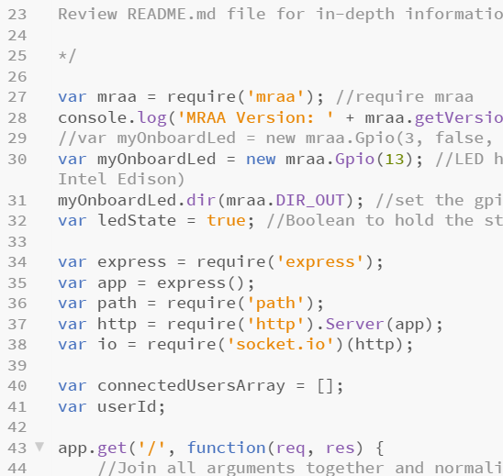
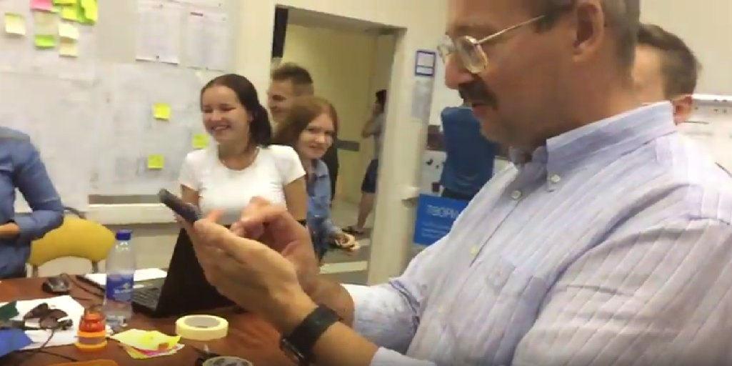
Запуск интернет-сервиса
Скомпилить template |  | Дать потестировать
 | Поменять значение кнопки и индикатора
Notes:
Для того, чтобы запустить интернет-сервис, мы прилежно следовали [следующему плану]: мы скомпилировали template, поменяли действия кнопки и назначение , добавили ещё одну кнопку (стирания), и в конце дали потестировать Алексею. Процесс привел его в воодушевление.

Slide 7
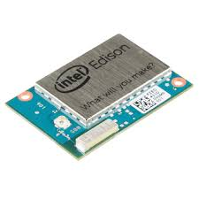
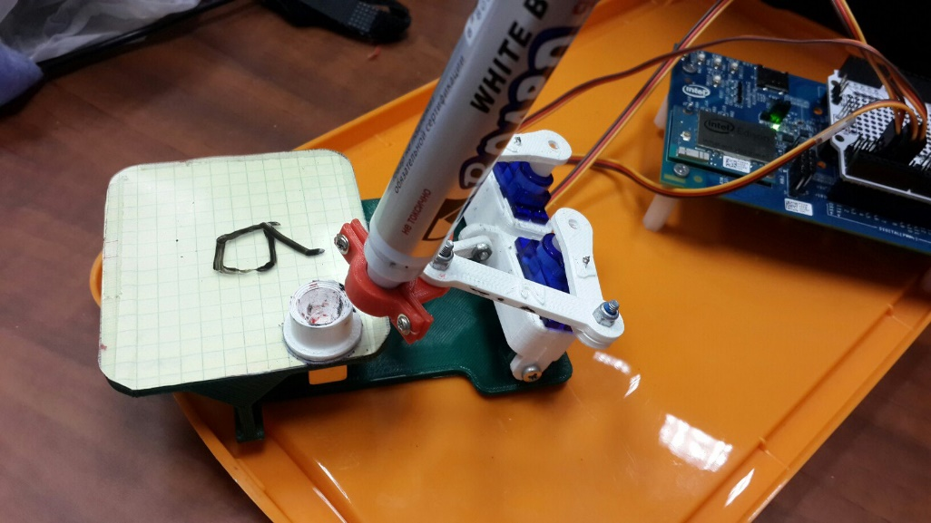
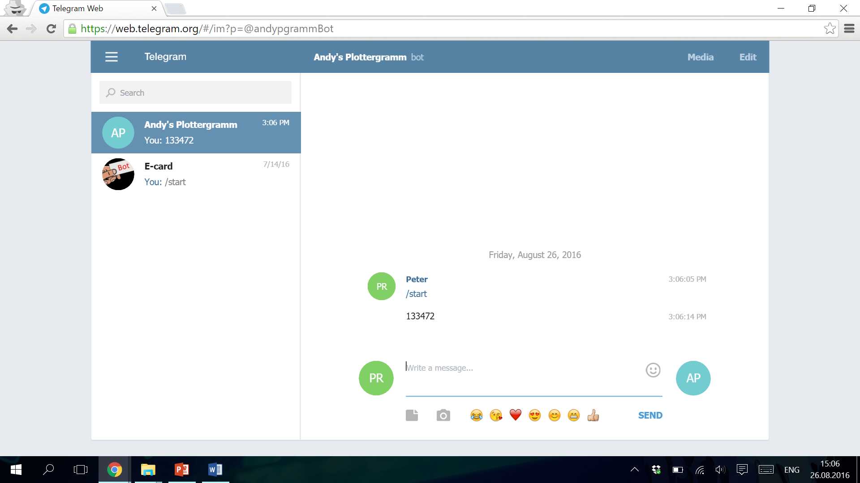
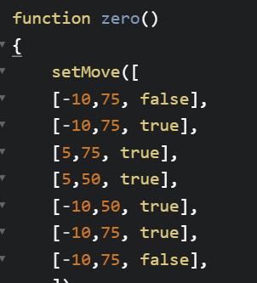
Telegram-бот
Отправляем боту число |  | Запускается программа
 | Сообщение передается Edison-у |  | Plottergram рисует по очереди каждую цифру
Notes:
Познакомьтесь с plottergramm-ботом. Вы можете отправить ему число, после чего сообщение будет [получено] на Edison, и робот отрисует каждую цифру по очереди. При получении символа «с» (це) все стирается.

Slide 8
Что получилось?
Роботом можно управлять с любого девайса, имеющего выход в интернет
Робот умеет рисовать число, отправленное Telegram-боту, и стирать.
Notes:
Что мы имеем на финише последнего спринта? Роботом можно управлять с любого девайса, имеющего выход в интернет
Робот умеет рисовать число, отправленное Telegram-боту

Slide 9
Что получилось в целом?
Робот стирает надписи
Робот пишет цифры от 1 до 9
Роботом можно управлять с любого девайса, имеющего выход в интернет
Печатает цифры по команде из Telegram
Notes:
Что получилось в итоге? Робот стирает надписи
Робот пишет цифры от 1 до 9
Роботом можно управлять с любого девайса, имеющего выход в интернет
Печатает цифры по команде из Telegram

Slide 10


Чему научились?
Разрабатывать автоматизированный расширяемый код и работать с socket | Не огорчаться, если что-то не получилось

Slide 11
Проблемы
Очень. Мало. Времени.
Много ресурсов потратили на геометрию
Мы опять спали ночью
Notes:
Вспомним проблемы, которые сопровождали нас последние дни: критическое отсутствие времени, зацикливание на какой-то одной задаче с последующим крепким и глубоким сном.

Slide 12
Что будем делать
Изучать киберфизику
И геометрию
Notes:
Чем бы нам было интересно заняться после сдачи проекта? Конечно, мы продолжим изучение киберфизики и геометрии для того, чтобы придумывать новые механизмы и создавать новых роботов

Slide 13

Спасибо за внимание!
Notes:
Спасибо за внимание!

